Slide 1



UBND PHƯỜNG DƯƠNG KINH
TRƯỜNG TIỂU HỌC HÒA NGHĨA
KÍNH CHÀO CÁC THẦY CÔ GIÁO VỀ DỰ GIỜ
MÔN: TIẾNG VIỆT
LỚP: 2E
Giáo viên: Nguyễn Thị Huệ

Slide 2


ÔN TẬP CUỐI HỌC KÌ 1
Tiết 1+2

Slide 3
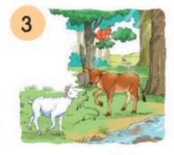
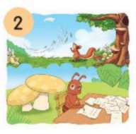
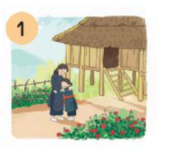
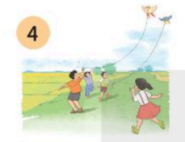
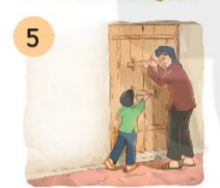
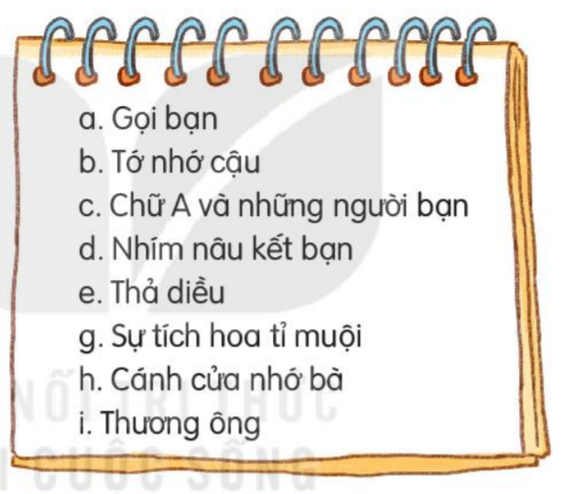

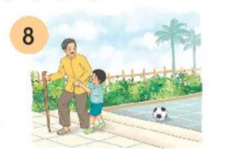

Nhìn tranh, nói tên các bài đã học
7

Slide 4


g. Sự tích hoa tỉ muội
b.Tớ nhớ cậu
a. Gọi bạn
e. Thả diều
h. Cánh cửa nhớ bà
d. Nhím nâu kết bạn
c. Chữ A và những người bạn
i. Thương ông

Slide 5
2. Dựa vào các tranh vẽ ở bài tập 1, tìm từ ngữ chỉ sự vật theo mẫu dưới đây:
Từ ngữ chỉ sự vật | Từ ngữ chỉ người | M: - bà - Nết
 | Từ ngữ chỉ vật | M: - Nhím nâu - Cây cau - Cánh cửa - Dòng suối

Slide 6


Từ ngữ chỉ sự vật | Từ ngữ chỉ người
 | Từ ngữ chỉ vật

Slide 7
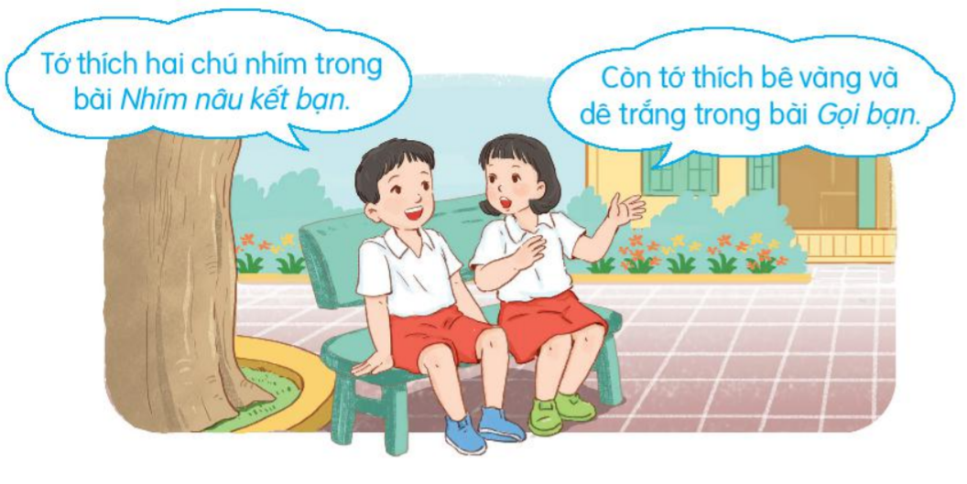
3. Đọc lại một bài đọc mà em thích, nêu chi tiết, nhân vật hoặc hình ảnh trong bài khiến em nhớ nhất

Slide 8

Tiết học đến đây là kết thúc
Các em về nhà học bài và làm bài đầy đủ

